Slide 1

NODEJS

Slide 2

01
02
Viết Chương Trình CRUD
Kết Nối Database Trong NodeJS
03
Hướng Dẫn Sử Dụng Postman

Slide 3
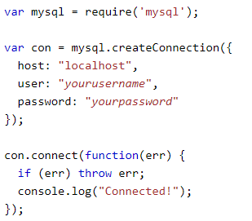
Kết Nối MySQL Database
Bước 1: install MySQL thông qua câu lệnh npm install mysql
Bước 2: require(‘mysql’) trong project
Bước 3: Tạo kết nối với database

Slide 4
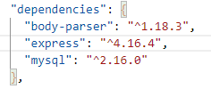
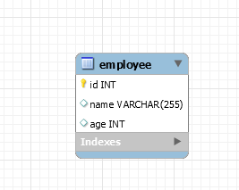
Viết Chương Trình CRUD
Tải các thư viện cần thiết bao gồm mysql, body-parser và express
Tạo database ở bên trong MySQL Workbench

Slide 5
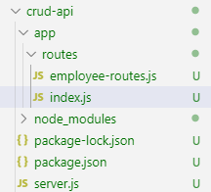
Viết Chương Trình CRUD
Bên dưới là structure của project CRUD

Slide 6
Viết Chương Trình CRUD
Bên dưới là structure của project CRUD

Slide 7
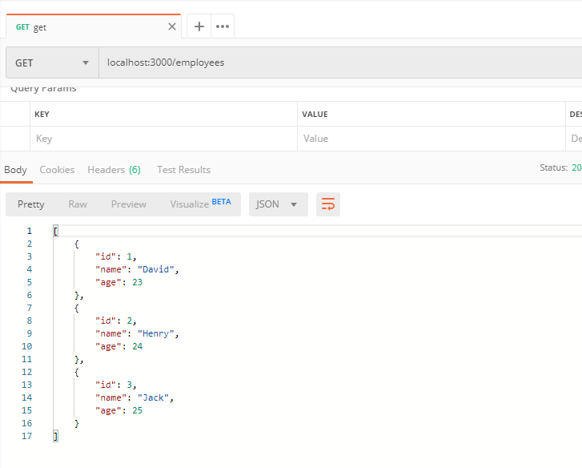
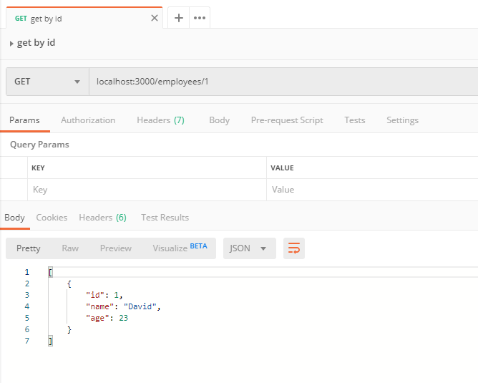
Test API Bằng Postman
Lấy tất cả employees trong database
Lấy Employee theo id

Slide 8
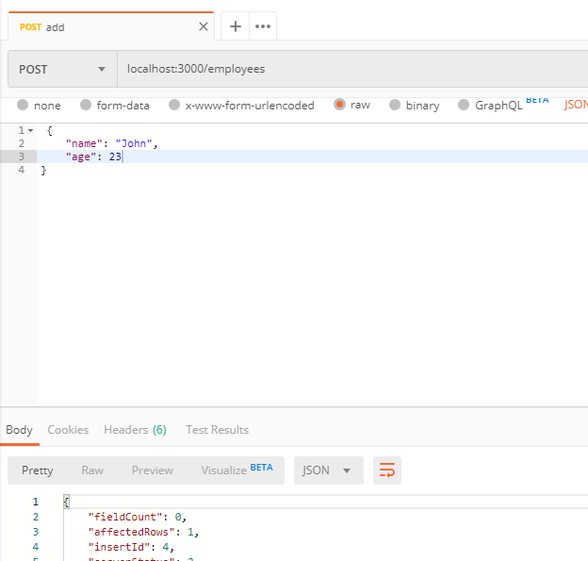
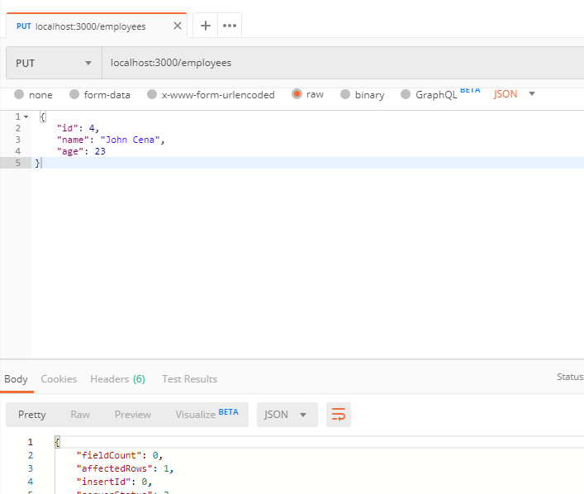
Test API Bằng Postman
Thêm employee vào trong database
Sửa Employee

Slide 9

Thanks
Does anyone have any questions?
henrye.developer@gmail.com
0977668995

